Slide 1




Сигнальное созвездие Восстановление информационного сигнала из сигнального созвездия
Notes:
Давайте я подведу некоторое р

Slide 2
План лекции
Отображение сигнала созвездия на бит
Жёсткое решение
Мягкое решение
Логарифм правдоподобия
Домашнее задание

Slide 3
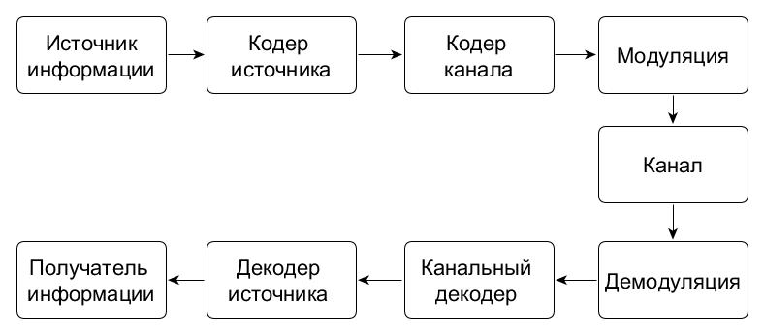
Где мы сейчас

Slide 4
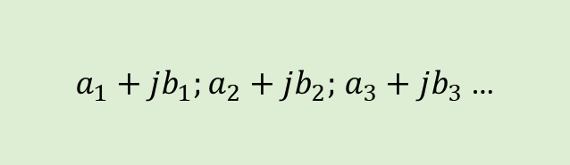
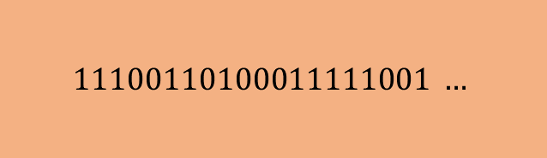
Отображение сигнала созвездия на бит
$a_{1}+jb_{1};a_{2}+jb_{2};$ $a_{3}+jb_{3}$ …
$$11100110100011111001 …$$
Notes:
Д

Slide 5
Демодулятор. Жёсткое решение. BPSK
Notes:
Д

Slide 6
Демодулятор. Жёсткое решение. BPSK
Notes:
Д

Slide 7
Демодулятор. Жёсткое решение. BPSK
Notes:
Д

Slide 8
Демодулятор. Жёсткое решение. BPSK
Notes:
Д

Slide 9
Демодулятор. Жёсткое решение. QPSK
Notes:
Д

Slide 10
Демодулятор. Жёсткое решение. 8-PSK
Notes:
Д

Slide 11
Демодулятор. Жёсткое решение. 16-QAM
Notes:
Д

Slide 12
Демодулятор. Жёсткое решение. 16-QAM
Notes:
Д

Slide 13
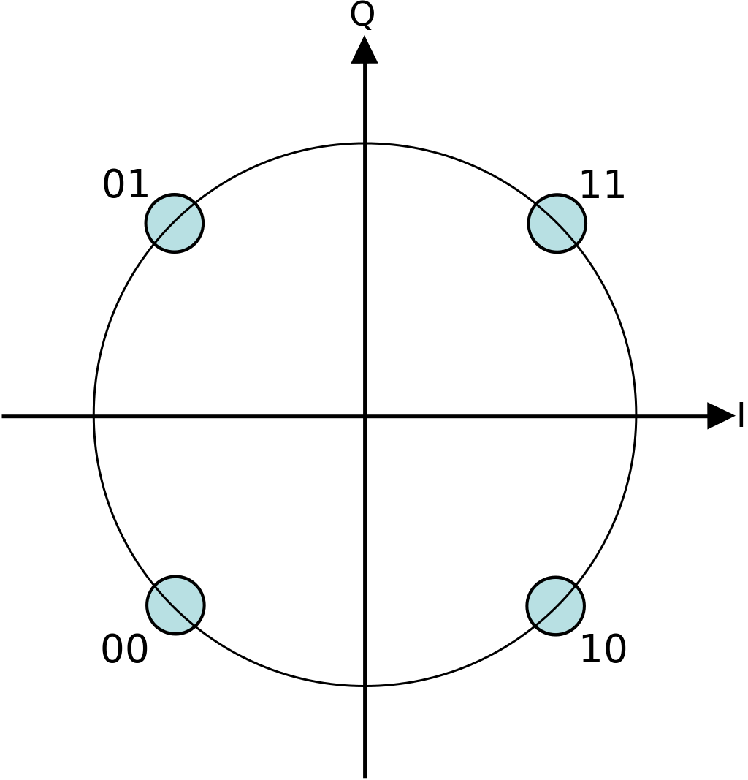
Демодулятор. Жёсткое решение. QPSK. Общее решение
Notes:
Д

Slide 14

Демодулятор. Жёсткое решение. QPSK. Общее решение
$$\vec{s}$$
Notes:
Д

Slide 15
Демодулятор. Жёсткое решение. QPSK. Общее решение
$$\vec{s}$$
Notes:
Д

Slide 16



Демодулятор. Жёсткое решение. QPSK. Общее решение
$$\vec{n}$$
$\vec{r}=\vec{s}$ + $\vec{n}$
$$\vec{s}$$
$$\vec{r}$$
Notes:
Д

Slide 17
Демодулятор. Жёсткое решение. QPSK. Общее решение
$$\vec{r}$$
Notes:
Д

Slide 18




Демодулятор. Жёсткое решение. QPSK. Общее решение
$$\vec{c_{1}}$$
$$\vec{c_{2}}$$
$$\vec{r}$$
$$\vec{c_{3}}$$
$$\vec{c_{4}}$$
Notes:
Д

Slide 19






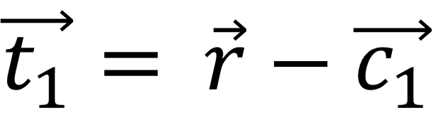
Демодулятор. Жёсткое решение. QPSK. Общее решение
$$\vec{c_{1}}$$
$$\vec{t_{1}}$$
$$\vec{c_{2}}$$
$$\vec{r}$$
$\vec{t_{1}}=$ $\vec{r}−\vec{c_{1}}$
$$\vec{c_{3}}$$
$$\vec{c_{4}}$$
Notes:
Д

Slide 20






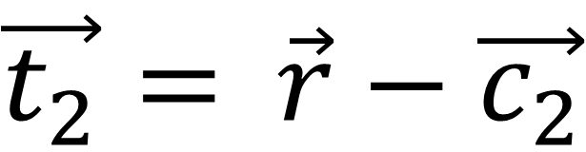
Демодулятор. Жёсткое решение. QPSK. Общее решение
$$\vec{c_{1}}$$
$$\vec{t_{2}}$$
$$\vec{c_{2}}$$
$$\vec{r}$$
$\vec{t_{2}}=$ $\vec{r}−\vec{c_{2}}$
$$\vec{c_{3}}$$
$$\vec{c_{4}}$$
Notes:
Д

Slide 21

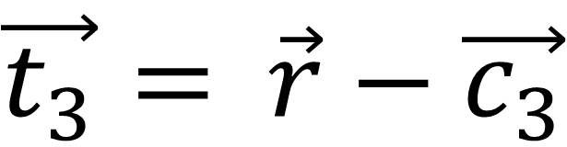
Демодулятор. Жёсткое решение. QPSK. Общее решение
$$\vec{c_{1}}$$
$$\vec{c_{2}}$$
$$\vec{r}$$
$$\vec{t_{3}}$$
$\vec{t_{3}}=$ $\vec{r}−\vec{c_{3}}$
$$\vec{c_{3}}$$
$$\vec{c_{4}}$$
Notes:
Д

Slide 22

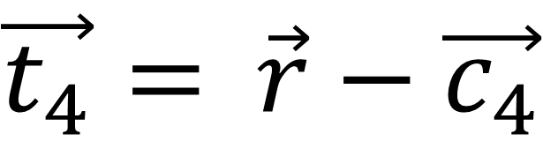
Демодулятор. Жёсткое решение. QPSK. Общее решение
$$\vec{c_{1}}$$
$$\vec{c_{2}}$$
$$\vec{r}$$
$$\vec{t_{4}}$$
$\vec{t_{4}}=$ $\vec{r}−\vec{c_{4}}$
$$\vec{c_{3}}$$
$$\vec{c_{4}}$$
Notes:
Д

Slide 23




Демодулятор. Жёсткое решение. QPSK. Общее решение
$$\vec{t_{2}}$$
$$\vec{t_{1}}$$
$$\vec{c_{1}}$$
$$\vec{c_{2}}$$
$$\vec{r}$$
$$\vec{t_{3}}$$
$$\vec{c_{3}}$$
$$\vec{c_{4}}$$
Notes:
Д

Slide 24

Демодулятор. Жёсткое решение. QPSK. Общее решение
$$\vec{c_{1}}$$
$$\vec{c_{2}}$$
$$\vec{r}$$
$$\vec{t_{4}}$$
$$\vec{c_{3}}$$
$$\vec{c_{4}}$$
Notes:
Д

Slide 25
Демодулятор. Жёсткое решение. QPSK. Общее решение
$$\vec{c_{1}}$$
$$\vec{t_{1}}$$
$$\vec{c_{2}}$$
$$\vec{r}$$
$\vec{t_{1}}=$ $\vec{r}−\vec{c_{1}}$
$$\vec{c_{3}}$$
$$\vec{c_{4}}$$
Notes:
Д

Slide 26
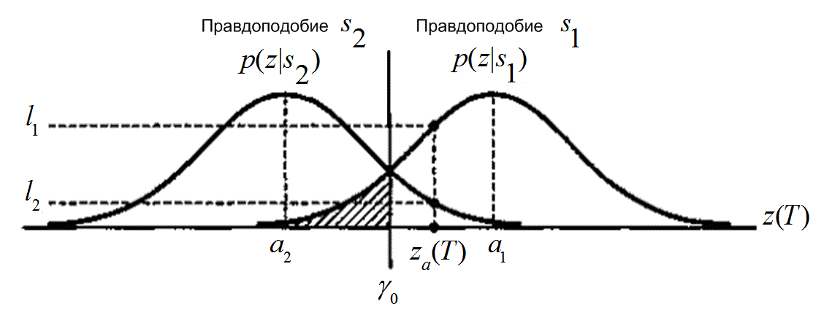
Демодулятор. Мягкое решение

Slide 27
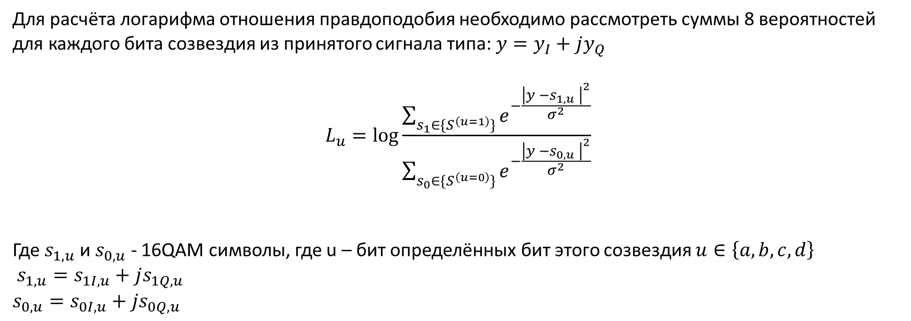
Демодулятор. Мягкое решение
Для расчёта логарифма отношения правдоподобия необходимо рассмотреть суммы 8 вероятностей для каждого бита созвездия из принятого сигнала типа: $y=y_{I}+jy_{Q}$
$$L_{u}=\log{\frac{\sum_{s_{1}∈\{S^{\left(u=1\right)}\}}{e^{−\frac{{\left|y −s_{1,u} \right|}^{2}}{σ^{2}}}}}{\sum_{s_{0}∈\{S^{\left(u=0\right)}\}}{e^{−\frac{{\left|y −s_{0,u} \right|}^{2}}{σ^{2}}}}}}$$
Где $s_{1,u}$ и $s_{0,u}$ - 16QAM символы, где u – бит определённых бит этого созвездия $u∈\left\{a,b,c,d\right\}$
$s_{1,u}=s_{1I,u}+js_{1Q,u}$
$$s_{0,u}=s_{0I,u}+js_{0Q,u}$$

Slide 28
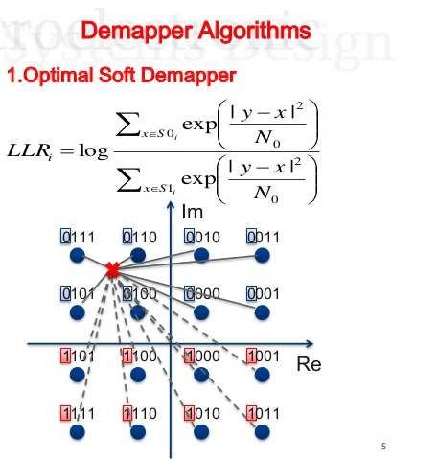
Демодулятор. Мягкое решение

Slide 29
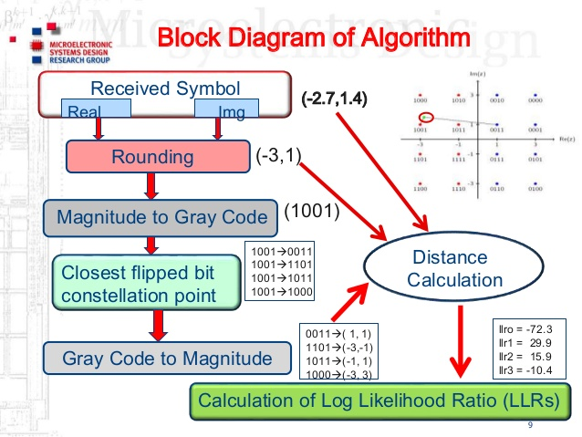
Демодулятор. Мягкое решение

Slide 30
Домашнее задание
Задание: написать собственную функцию демодуляции (отображение сигнала в битовую последовательность) на основе жёсткого решения.
Реализовать возможность запуска функции в режиме мягкого решения, за это отвечает флаг «softFlag». Если он 1, то функция работает в режиме мягкого решения, а если 0 – жёсткое решение.
Реализовать часть мягкого решения, где на выходе функции будет выдаваться функция правдоподобия

Slide 31
Спасибо за внимание
Мы ждем вас в следующем занятии

